Slide 1
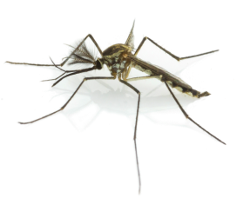
Fiche 1
Fiche 1
Indices sur la chaîne alimentaire
Indices sur la chaîne alimentaire
Les producteurs dans l’écosystème sont : l’arbre, les algues et l’orchidée.
L’algue est mangée par la larve de moustique, d’où émergera le moustique adulte.
Les paresseux mangent les noix et les fruits des arbres. Il sont mangés par les aigles.
Les aigles mangent aussi des chauve-souris
Les moustiques adultes mâles pollinisent les orchidées pendant qu’ils se nourrissent de son nectar.
Les moustiques femelles adultes se nourissent du sang des paresseux et des humains.
Deux animaux chassent les moustiques mâles et femelles : les chauve-souris et les grenouilles.
Les grenouilles mangent les larves de moustiques. Les crocodiles mangent des grenouilles.
Le poisson-chat mange aussi des larves de moustiques. Les humains et les crocodiles sont des prédateurs du poisson-chat
Les humains mangent aussi les fruits des arbres.
Les producteurs dans l’écosystème sont : l’arbre, les algues et l’orchidée.
L’algue est mangée par la larve de moustique, d’où émergera le moustique adulte.
Les paresseux mangent les noix et les fruits des arbres. Il sont mangés par les aigles.
Les aigles mangent aussi des chauve-souris
Les moustiques adultes mâles pollinisent les orchidées pendant qu’ils se nourrissent de son nectar.
Les moustiques femelles adultes se nourissent du sang des paresseux et des humains.
Deux animaux chassent les moustiques mâles et femelles : les chauve-souris et les grenouilles.
Les grenouilles mangent les larves de moustiques. Les crocodiles mangent des grenouilles.
Le poisson-chat mange aussi des larves de moustiques. Les humains et les crocodiles sont des prédateurs du poisson-chat
Les humains mangent aussi les fruits des arbres.

